Slide 1
Тема поэта и поэзии в творчестве
А.С. Пушкина
Королева Ольга Олеговна, учитель русского языка и литературы ГБОУ СОШ №1354 с углубленным изучением английского языка ЮЗАО г. Москва

Slide 2
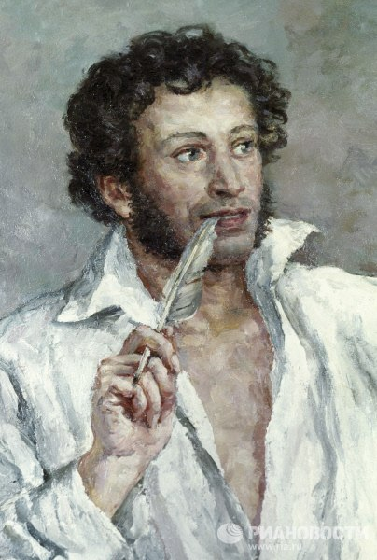
"Благословен же будь отныне судьбою вверенный мне дар..."
А.С. Пушкин

Slide 3
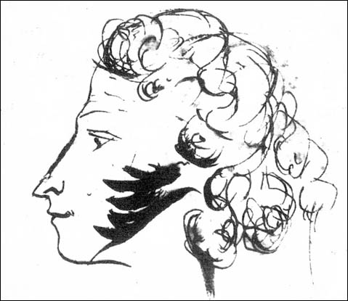
Лицейский период
Лицейский период творчества Пушкина часто характеризуют как подражательный. Он искал свой идеал в уже установившихся формах и образцах.
Стихотворение “Городок” (1815) можно
считать своеобразной литературной программой
молодого поэта. В нем мы видим образ
поэта-избранника, оставшийся с Пушкиным
на всю жизнь:
Он к солнцу воспарит, Превыше смертных станет, И слава громко грянет: “Бессмертен ввек пиит”.

Slide 4
Также можно выделить и эпикурейские мотивы, характерные, главным образом, для раннего творчества Пушкина:
Блажен, кто веселится, В покое, без забот, С кем втайне
Феб дружится И маленький Эрот.
В стихотворении “Мечтатель” (1815) сквозь образ поэта-ленивца - любимца муз уже видится романтизм и переход к жанру элегии, популярной в то время. Образ романтического поэта, страдающего и умирающего, воссоздан в элегии “Певец” (1816):
Когда в лесах вы юношу видали, Встречая взор его потухших глаз, Вздохнули ль вы?

Slide 5
"К другу-стихотворцу" 1814г.
Лирический герой подчеркивает отрицательные стороны поэтического поприща:"на Пинде лавры есть, но есть там и крапива...", "хорошие стихи не так легко писать", "не так, любезный друг, писатели богаты".
В итоге он дает Аристу дельный совет не подражать стихотворцу, не писать стихов.
Юный поэт уверяет друга: «…Счастлив, кто, ко стихам не чувствуя охоты, Проводит тихий век без горя, без заботы...»

Slide 6
Петербургский период (1817-1820)
поэт входит в круг передовой дворянской молодежи, где в дискуссиях рождается программа будущего переустройства России.
Рождаются «Вольность», «Деревня», «К Чаадаеву».
Закон, дарованный монархом, а не взятый насильственно, могуч и является одинаковым для всех, включая и самого монарха.
Участие поэта в приближении “минуты вольности святой” дает ему возможность “воспеть свободу миру, на тронах поразить порок” и, в то же время, преподнести “урок царям”, указать им путь к “народов вольности и покою”.

Slide 7
“Деревня” (1819)
Стихотворение сочетает в себе и концепцию творчества:
“..Учуся в истине блаженство находить,
свободною душой закон боготворить,
роптанью не внимать толпы непросвещенной..”
постепенно показывая поэзию как творческий труд:
..Оракулы веков, здесь вопрошаю вас! В уединенье величавом Слышнее ваш отрадный глас. Он гонит лени сон угрюмый, К трудам рождает жар во мне...

Slide 8
Пушкин по-прежнему вменяет поэту в обязанность “сердца тревожить” и лишь сожалеет о том, что “витийственный грозный дар” дан ему в недостаточной степени, чтобы описать весь ужас взаимоотношений “барства дикого” и “рабства тощего”.

Slide 9
Южная ссылка (1820-1824)
Обращение к романтизму, появляется мотив бегства от людской толпы, от оков света, сплетен, предрассудков, суетных желаний и “порочных убеждений”:
..Лети, корабль, неси меня к пределам дальним
По грозной прихоти обманчивых морей.
Но только не к брегам печальным
Туманной родины моей…

Slide 10
Поэт погружается в мир воспоминаний и мечтаний о недостижимой свободе. Они, а не мимолетные радости или иллюзии, становятся завершением исканий поэта в романтическом направлении, представленном
в стихотворении “К морю” (1824):
Прощай же, море! Не забуду Твоей торжественной красы И долго, долго слышать буду Твой гул в вечерние часы. В леса, в пустыни молчаливы Перенесу, тобою полн, Твои скалы, твои заливы, И блеск, и тень, и говор волн.

Slide 11
Изображение действительности, проблем современности с помощью исторических сюжетов является одной из традиций романтизма.
В стихотворении “К Овидию” (1821) Пушкин проводит параллель между своей судьбой и судьбой римского поэта, также сосланного на берег Черного моря:
“Не славой - участью я равен был тебе”.

Slide 12
”Разговор книгопродавца с поэтом “ (1824)
Мы видим попытку осмыслить результаты поэтических трудов, перенести на бумагу образ самого вдохновения, а не только его результаты:
Какой-то демон обладал Моими играми, досугом, За мной повсюду он летал, Мне звуки дивные шептал...

Slide 13
Особенно пристально рассматриваются отношения дарования и славы:
Блажен, кто молча был поэт И, терном славы не увитый, Презренной чернию забытый, Без имени покинул свет!
Книгопродавец соглашается с поэтом,
правда, по другой причине:
“Что слава! - Яркая заплата на
ветхом рубище певца.
Нам нужно
злата, злата, злата...”

Slide 14
Михайловское (1824-1826)
Личные мотивы наполняются философским содержанием. Мотив избранничества поэта звучит и в стихотворении “Арион” (1827), в основе которого лежит известный античный миф о древнегреческом певце Арионе.
Символика стихотворения близка к романтической традиции, творчество рассматривается как духовный талисман, защищающий его обладателя от любых жизненных перипетий и стихий.

Slide 15
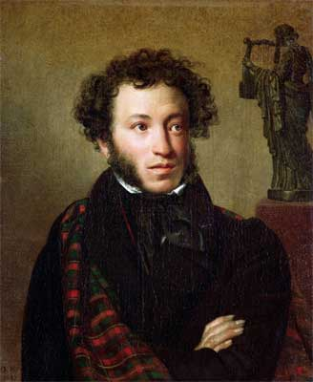
«Арион» (1827)
Нас было много на челне; Иные парус напрягали, Другие дружно упирали В глубь мощны веслы. В тишине На руль склонясь,
наш кормщик умный В молчанье правил грузный чёлн; А я — беспечной веры полн, — Пловцам я пел... Вдруг лоно волн Измял с налету вихорь шумный... Погиб и кормщик, и пловец! Лишь я, таинственный певец, На берег выброшен грозою, Я гимны прежние пою И ризу влажную мою Сушу на солнце под скалою.

Slide 16
«Поэт» (1827)
Именно творчество и вдохновение дают поэту дар провидения и величие. До прихода вдохновения поэт
“меж детей ничтожных мира,
быть может, всех ничтожней”, но
“лишь божественный глагол
до слуха чуткого коснется,
душа поэта встрепенется,
как пробудившийся орел”.
творчество понимается Пушкиным как религиозное призвание, связанное с темой жертвенности

Slide 18
“Пророк” (1826).
Духовной жаждою томим, В пустыне мрачной я влачился, — И шестикрылый серафим На перепутье мне явился. Перстами лёгкими как сон Моих зениц коснулся он. Отверзлись вещие зеницы, Как у испуганной орлицы. Моих ушей коснулся он, — И их наполнил шум и звон: И внял я неба содроганье, И горний ангелов полёт, И гад морских подводный ход, И дольней лозы прозябанье. И он к устам моим приник, И вырвал грешный мой язык, И празднословный и лукавый, И жало мудрыя змеи В уста замершие мои Вложил десницею кровавой.
И он мне грудь рассёк мечом, И сердце трепетное вынул, И угль, пылающий огнём, Во грудь отверстую водвинул. Как труп в пустыне я лежал, И Бога глас ко мне воззвал: «Восстань, пророк, и виждь, и внемли, Исполнись волею Моей, И, обходя моря и земли, Глаголом жги сердца людей».

Slide 19
Подумайте над вопросами
1)Какова смысловая нагрузка первых четырех строк? Какова роль самого героя в его превращении?
2) Как происходит мучительная операция по превращению простого человека в Пророка? Прокомментируйте смысл всех эпитетов, характеризующих новые способности героя (зрение – какое, слух –какой, язык…сердце).
3)Что превратило «труп» в пророка? В чем его предназначение? Что означает последняя строчка?

Slide 20
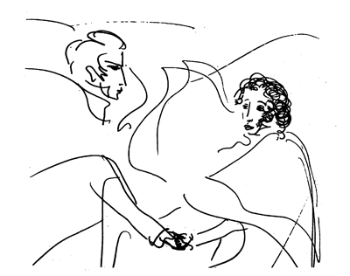
Это стихотворение стало символом высшего понимания поэтического служения.
Человек превращается в истинного поэта, высокой миссией которого является “глаголом жечь сердца людей”.

Slide 22
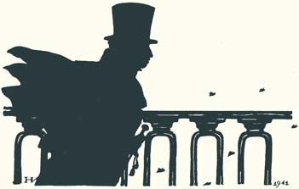
«Поэт и толпа» (1828)
Зачем так звучно он поет? .. Как ветер песнь его свободна, Зато как ветер и бесплодна: Какая польза нам от ней?
*** Подите прочь - какое дело Поэту мирному до вас! В разврате каменейте смело, Не оживит вас лиры глас!
По мнению Пушкина, поэты рождаются «для вдохновенья, для звуков сладких и молитв».

Slide 23
«Эхо» (1831)
Автор сравнивает
творческую деятельность поэта с эхом: … На всякий звук Свой отклик в воздухе пустом Родишь ты вдруг.... Тебе ж нет отзыва.... Таков И ты, поэт!..

Slide 24
«Не дорого ценю я громкие права.... » (Из Пиндемонти) (1836)
Счастье для истинного поэта, по мнению автора: ..По прихоти своей скитаться здесь и там, Дивясь божественным природы красотам, И пред созданьями искусств и вдохновенья Трепеща радостно в восторгах умиленья…

Slide 25
«Поэту» (1830)
Пушкин создает образ поэта, борющегося за свободу выражения своих мыслей, за правдивость поэзии, за свою независимость от власти денег и толпы.
Поэт! не дорожи любовию народной. Восторженных похвал пройдет минутный шум; Услышишь суд глупца и смех толпы холодной: Но ты останься тверд, спокоен и угрюм.

Slide 26
“Я памятник себе воздвиг нерукотворный” (1836)
Веленью божию, о муза, будь послушна, Обиды не страшась, не требуя венца, Хвалу и клевету приемли равнодушно И не оспоривай глупца.

Slide 27
Подведем итоги
Поэзия –очень мудрое, трудное дело, оно непосильно не посвящённым в тайны поэтического искусства; - Поэт – это пророк, которому дано видеть, слышать и понимать то, чего не видит, не слышит, не понимает обыкновенный человек; - Содержанием поэзии должна быть жизнь во всём её многообразии; - Назначение поэта – «глаголом жечь сердца людей», т.е. поэзия существует для избранных; она имеет высокое общественное , народное назначение;
-слово поэта должно воспламенять сердца людей, нести им правду, справедливость, любовь.

Slide 28
Развитие темы творчества на протяжении всего творческого пути А.С.Пушкина.
1) Раннее творчество: а) божественная природа творчества, необходимость уединения, уязвимость поэта 2) Период южной ссылки: а) стремление творить по законам, установленным самим поэтом б) разочарование в служении народу, не желающему понять идеи поэта
3) Творчество 20-х годов: а) божественная суть искусства, пророческого назначения поэта б) особая роль поэта в обществе, высшее предназначение его миссии в) цель поэзии – приобщить людей к духовной работе
4) Творчество 30-х годов: а) поэт вне людского суда, суда толпы б) стихотворение «Я памятник себе воздвиг нерукотворный…» «исповедь, самооценка, манифест и завещание великого поэта» (В.Виноградов)

Slide 29
Домашнее задание
1) подготовить выразительное чтение или чтение наизусть одного из стихотворений А.С.Пушкина о любви
(кроме стихотворений из учебника и тех, что учили наизусть)
2) написать эссе “Моё восприятие любовной лирики А. С. Пушкина”.
В помощь -презентация «Адресаты любовной лирики Пушкина»

Slide 30
Источники
http://ps.1september.ru/
http://www.myshared.ru/theme/skachat-prezentatsii-k-urokam/
http://nsportal.ru/

Slide 31
Интернет – ресурсы:
http://s3.uploads.ru/BdO9t.png
рамка
http://cs10561.vkontakte.ru/u111299510/-5/x_70c5f3cb.jpg
перо, чернильница
http://img-fotki.yandex.ru/get/6434/136487634.a39/0_d5931_5c31a0b1_XL.png
книги
http://s1.pic4you.ru/allimage/y2012/10-26/12216/2601840.png
открытая книга с пером
http://lenagold.narod.ru/fon/clipart/s/svit/svitolk21.png
свитки

Slide 32
Вы можете использовать данное оформление
для создания своих презентаций,
но в своей презентации вы должны указать
источник шаблона:
Ранько Елена Алексеевна
учитель начальных классов
МАОУ лицей №21
г. Иваново
Сайт: http://elenaranko.ucoz.ru/

